Slide 1
Тақырыбы:Адам қаңқасының құрылысы.Тірек –қимыл жүйесінің рөлі мен қызметі.
8-сынып

Slide 2

Сабақ мақсаты:
8.1.6.1 тірек – қимыл жүйесінің қызметтерін сипаттау
Бағалау критерийлері
Тірек – қимыл жүйесінің қызметтерін сипаттай алады
<number>

Slide 3
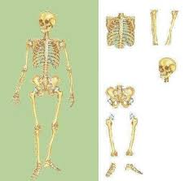
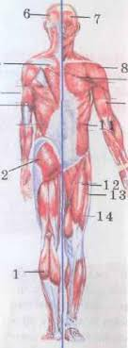
Тірек-қимыл жүйесі
Қаңқа сүйектері
Қаңқа бұлшықеттері
<number>

Slide 4
Атқаратын қызметтері
1. Қан түзеді
1.Қимыл-қозғалысты қамтамасыз
етеді
2. Тірек
3.Қорғаныш
2.Ішкі мүшелерді қорғайды.
<number>

Slide 5
Бас сүйек
Тұлға
Қол-аяқ
Бет бөлігі
Омыртқа жотасы
Кеуде қуысы
қол
аяқ
Ми сауыты бөлігі
Иық белдеуі
Жамбас
Қолдың еркін қозғалатын бөлігі
Аяқтың еркін қозғалатын бөлігі
<number>

Slide 6
Сүйектің түрлері
Қысқа сүйектер
Пішіні бойынша
Ұзын сүйектер
Құрылысы бойынша
Түтікті
Жалпақ
Жалпақ сүйек | белгілері | Түтікті сүйек
Кемікті зат | Сүйек ұлпасының басым бөлігі | тығыз
Сүйектің қызыл кемігі | Жілік майы | Сүйектің сары кемігі
Сүйекқап есебінен | Ұзыннан өсуі | Шеміршек есебінен
Сүйекқап есебінен | Жуандап өсуі | Сүйекқап есебінен
<number>

Slide 7
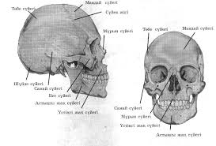
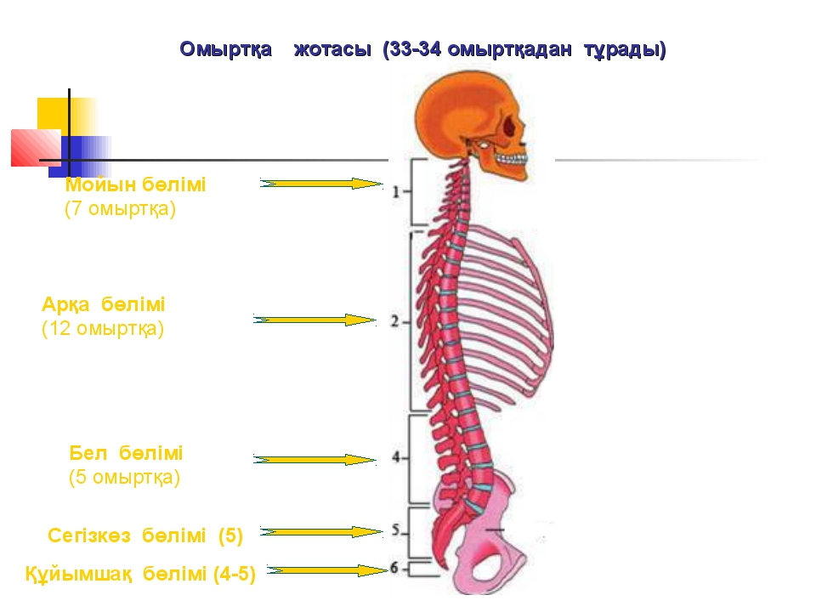
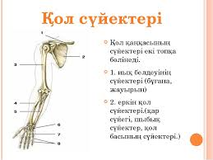
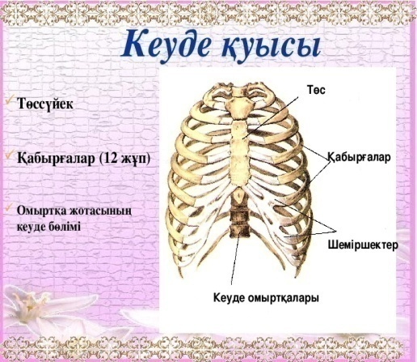
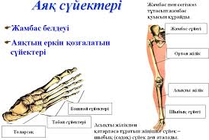
Қаңқа бөлімдері
<number>

Slide 8
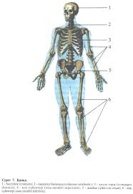
1-тапсырма :Қаңқа бөлімдерін атаңыз
Қаңқа
Дескриптор:Адам ағзасының қаңқа бөлімдерін атай алады
Notes:
<number>

Slide 9
жауабы
Бас сүйек
Кеуде қуысы
Қаңқа
Омыртқа жотасы
Қол-аяқ сүйектері
<number>

Slide 10
2-тапсырма: Сандар сөйлейді
Сандарды омыртқа жотасы бөліктерімен сәйкестендіріңіздер
1.Омыртқа жотасы | 1.... | а.12 жұп
2.сегізкөз | 2.... | б.5
3.бел | 3.... | в. 12
4.арқа | 4..... | г.33-34
5.мойын | 5..... | д.5
6.құйымшақ | 6...... | ж.4-5
7.қабырға | 7...... | з.7
Дескриптор:
Қаңқа бөлімдерін санын анықтайды,бөлімдерімен сәйкестендіреді.
<number>

Slide 11
Жауабы:
Омыртқа жотасы 33-34
Сегізкөз 5
Бел 5
Құйымшақ 4-5
Арқа 12
Мойын 7 Қабырға 12 жұп

Slide 12
3-тапсырма
Кестені толтырыңыздар
Қаңқа бөлімдері | Оны құрайтын сүйектер
Бас сүйек
Кеуде қуысы
Иық белдеуі
Жамбас белдеуі
Дескриптор:Қаңқа бөлімдерін құрайтын сүйектерді атайды.
<number>

Slide 13
Жауабы
Қаңқа бөлімдері | Оны құрайтын сүйектер
Бас сүйек | Ми сауыты (маңдай,төбе,самай,шүйде) мен бет бөлімдері
Кеуде қуысы | 12 арқа омыртқа,12 жұп қабырғалар,төс
Иық белдеуі | 2 бұғана,2 жауырын
Жамбас белдеуі | Жамбас бір-бірімен тұтасып кеткен 3 сүйек (мықын,қасаға,шонданай)
<number>

Slide 14
Қорытынды
Тірек-қимыл жүйесіне қаңқа мен бұлшықеттер жатады.Дәнекер ұлпалар (шеміршек пен сүйек) арқылы байланысқан сүйектер қаңқа түзеді.Қаңқа ағзаның тірегі,
ал оның бұлшықеттері қимыл –қозғалысты қамтамасыз етеді.
<number>

